Slide 1
Socket programming을 통한 server-client HTTP 통신 구현
20203119 이정욱

Slide 2
구현 내용
Python을 이용한 TCP socket programming을 구현하여 client.py 에서 HTTP Reqeust message를 요청하면 이에 적절한 HTTP Response message를 server.py에서 응답
사용한 모듈: socket, os, datetime
사용 포트: 8080
노트북 한대를 이용하여 localhost를 통해 통신 구현

Slide 3
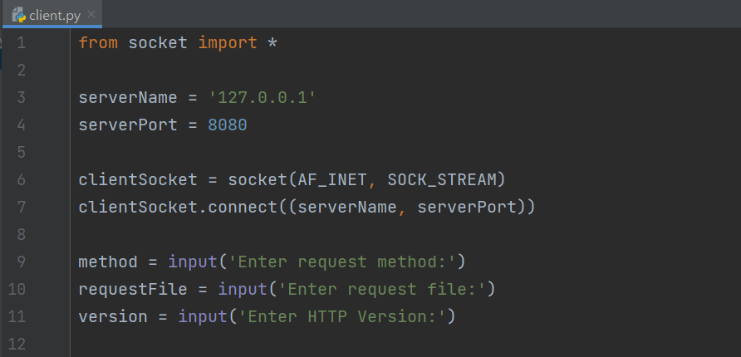
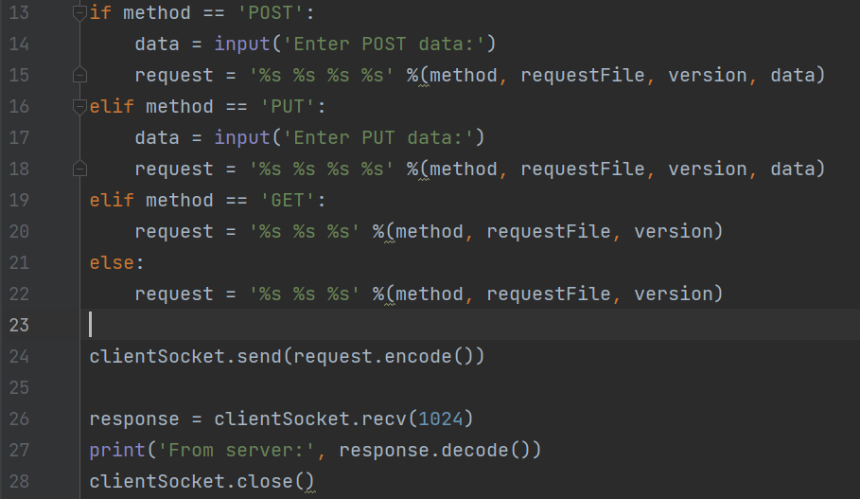
client.py
연결할 serve의 IP(127.0.0.1)과 port(8080)을 설정
clientSocket이라는 socket 객체를 생성, 그후 serve의 IP와 Port를 사용하여 connect
Input으로 HTTP reques로 넘겨줄 method, requestFile, HTTPversion 입력 받음
Method가
- POST이거나 PUT이면 입력(수정)할 데이터를 같이 넘겨줌
GET이나 HEAD이면 method, requestFile, version만 넘겨줌
Request를 encode한 뒤 socket을 통해 전송
Response로 받을 바이트를 1024로 설정 한 뒤 respons로 온 응답을 decod하여 출력 이후 연결 종료

Slide 4
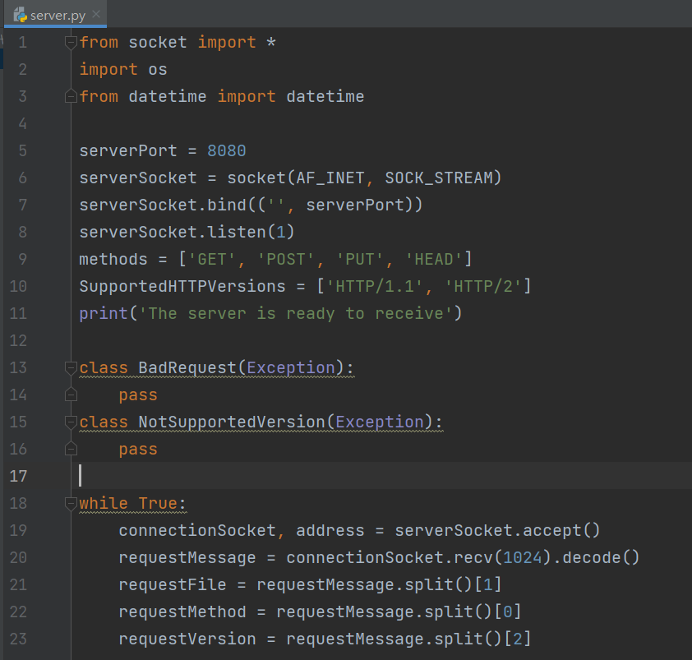
Server.py (1)
Socket import
Head-line 작성을 위해 os와 datetime을 import
Port로 8080사용
Server socket 생성
모든 IP와 8080port로부터 오는 연결 수신
listen(1)은 한번에 하나의 연결 받음
요청받을 수 있는 metho들을 담은 리스트
지원 가능한 HTTP version들 목록
응답 대기
BadRequest 발생을 위한 에러
HTTP NotSupportedVersion 발생을 위한 에러
connectionSocket, address로 연결된 socket을 받아옴
connectionSocket을 통해 받아온 request 메시지를 decode()한다. 이를 split하여 string의 형태로 바꿔준다

Slide 5
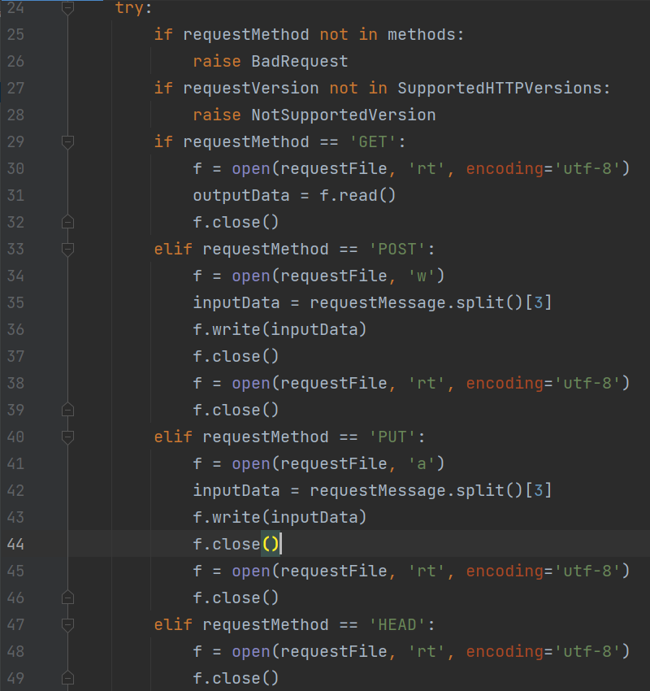
Server.py (2)
만약 request 받은 method가 지원하지 않는 method라면 BadRequest 오류 발생
만약 request 받은 HTTP가 지원하지 않는 HTTP version이라면 NotSupportedVersion 오류 발생
RequestMethod가 GET이면 f = open()을 통해 request 받은 file을 읽어옴. 여기서 존재하지 않는 file을 요청 시 오류 발생.
Data를 f.read()를 통해 내용을 읽어옴
RequestMethod가 POST이면 open에 ‘w’옵션을 넣어 새로운 파일 생성.
requestMessage를 통해 넘겨받은 inputData를 토대로 파일 내용 작성
F = open()을 통해 저장 확인
RequestMethod가 PUT이면 open에 ‘a’옵션을 넣어 기존의 파일 수정.
requestMessage를 통해 넘겨받은 inputData를 토대로 파일 내용 작성
F = open()을 통해 저장 확인
RequestMethod가 GET이면 f = open()을 통해 request 받은 file을 읽어옴. 여기서 존재하지 않는 file을 요청 시 오류 발생.

Slide 6
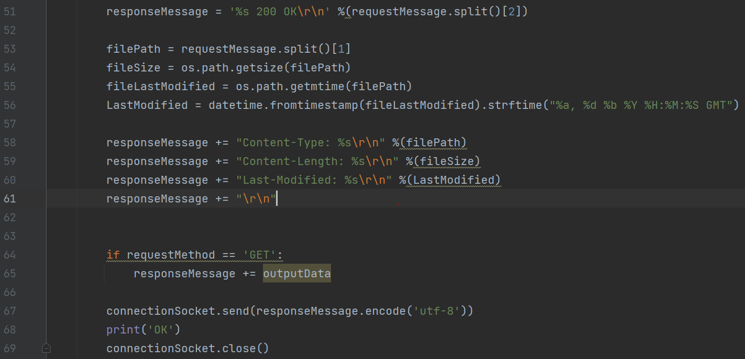
Server.py(3)
Request 받은 HTTP version을 기반으로 response 해줄 status line 작성
Request 받은 file명을 통해 경로 확인
Os.path 모듈을 통해 file의 size 확인
Os.path 모듈을 통해 file의 최종 수정시간 확인
datetime. 모듈을 통해 최종 수정시간을 datetime의 형태로 변환
위에서 구한 정보들을 토대로 header lines에 해당하는 Content-type, Content-Length, Last-Modified 파트 구현, 마지막 줄에는 줄바꿈
Request methode가 GET 이었을 경우 data 내용도 추가
연결되어 있는 socket을 통해 해당 responseMessage를 encoding 한 후 전송
전송 후 connection은 닫아줌

Slide 7
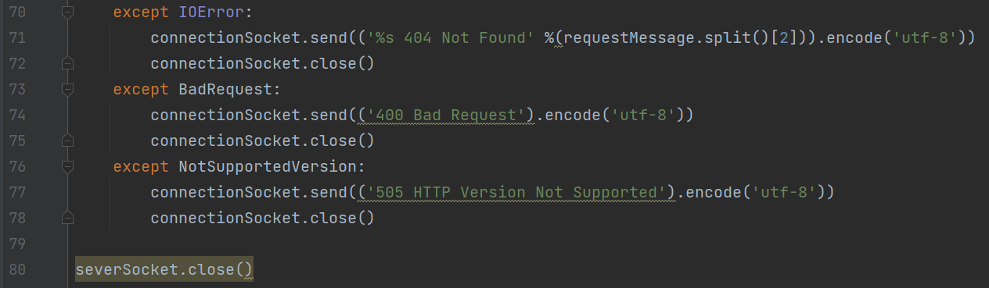
Server.py(4)
F = open() 실행 중 ‘rt를 통해 읽어오는데 존재하지 않는 파일일 경우 오류 발생 =>404 Not Found
requestMethod가 GET, POST, PUT ,HEAD가 아닐 경우 BadRequest 오류 발생 => 404 Bad Request
Request한 HTTP Version이 HTTP/1.1 또는 HTTP/2가 아닌 경우 오류 발생 => 505 HTTP Version Not Supported

Slide 8
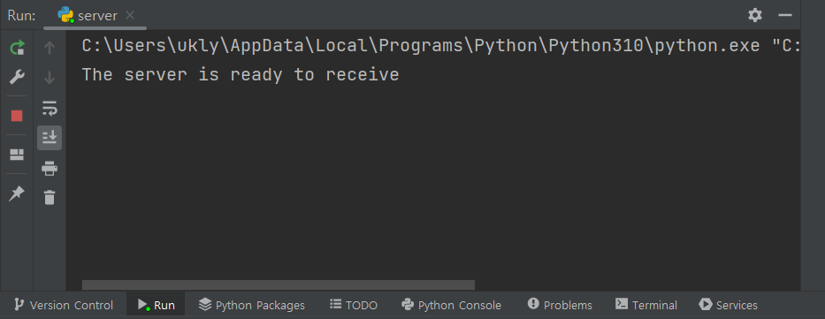
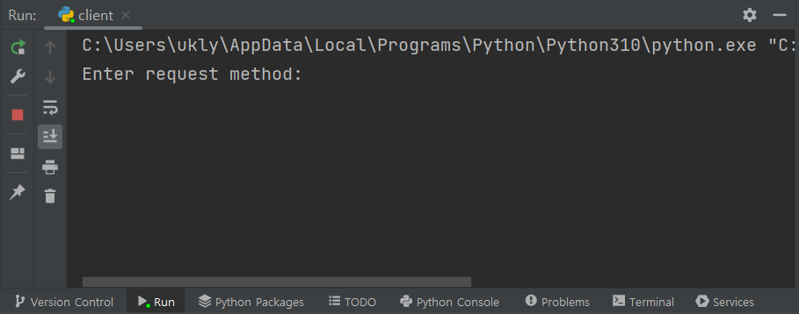
초기 실행화면
Server.py 실행 시 해당 메시지가 나오면서 request 메시를 받은 준비 완료
Client.py 실행 시 요청할 method를 입력하는 창이 나옴, 이후에 요청할 file명과 HTTP version을 입력

Slide 9
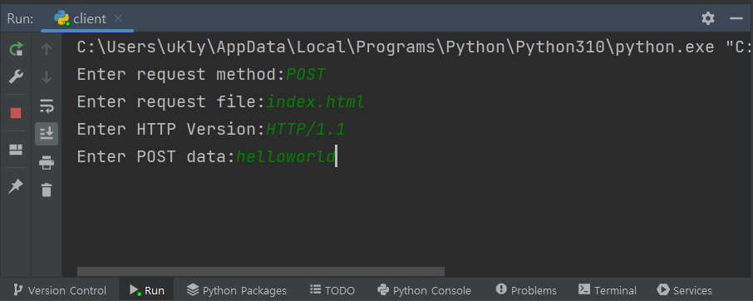
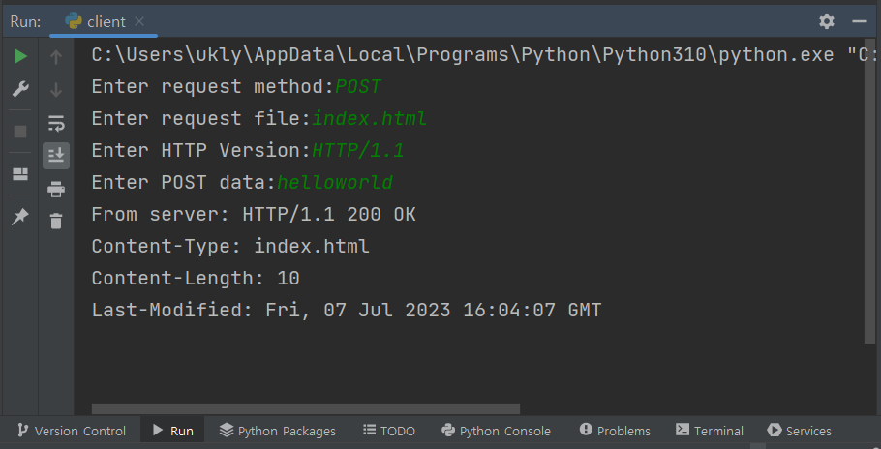
Request Message 작성
Request 요청할 내용 작성
Method, file명, HTTP Version
POST 또는 PUT Method 요청 시 추가 데이터도 입력
정상적으로 request 성공 시 Server로부터 응답 메시지 반환
첫 줄에 status line과 그 다음 줄에 요청한 파일에 대한 header lines 출력

Slide 10
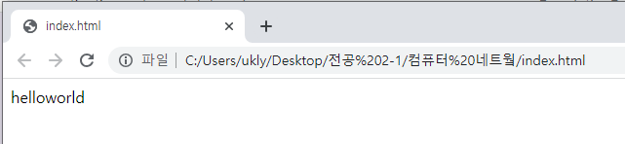
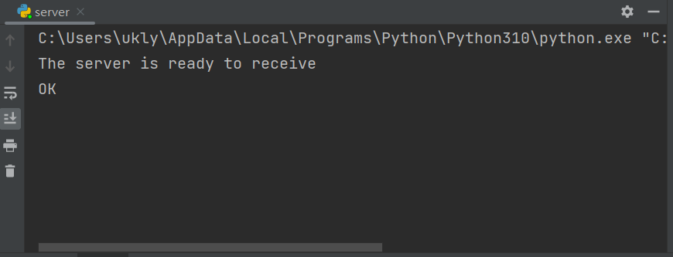
Request 받은 파일 확인
POST 요청한 대로 index.html 파일이 작성된 모습
Server.py 에서 responseMessage 정상적으로 전송 시 OK 출력

Slide 11
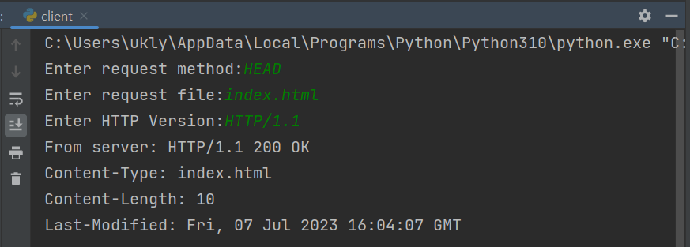
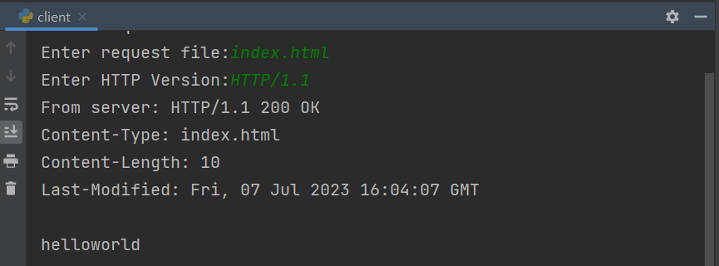
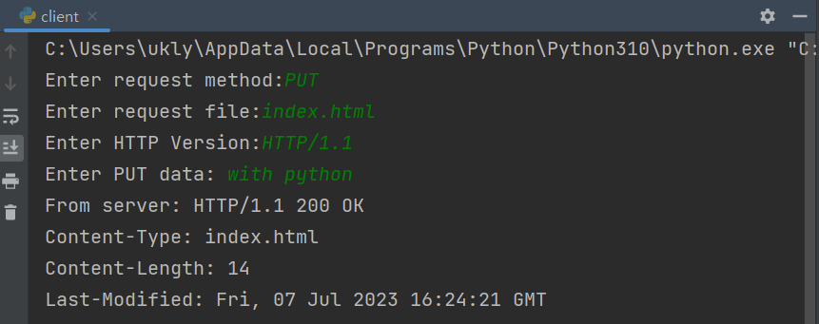
다양한 Request 요청 모습
기존에 작성한 index.html 파일에 HEAD 요청, 200 OK 라는 status line과 headers line 반환
기존에 작성한 index.html 파일에 GET 요청, 200 OK 라는 status line과 headers line 그리고 data를 담은 body 반환
기존에 작성한 index.html 파일에 PUT 요청, 200 OK 라는 status line과 headers line 반환

Slide 12
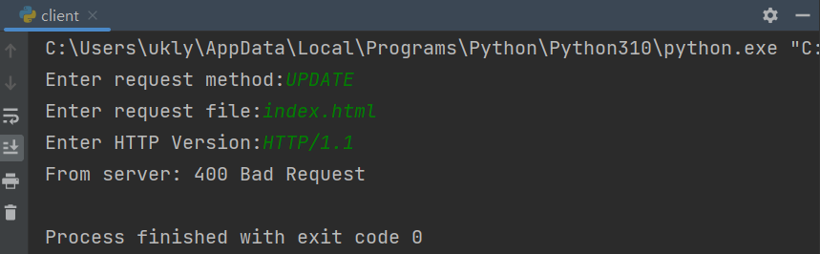
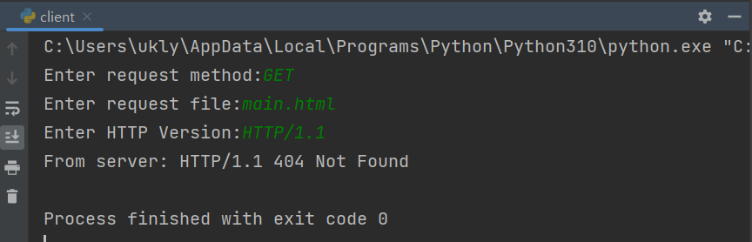
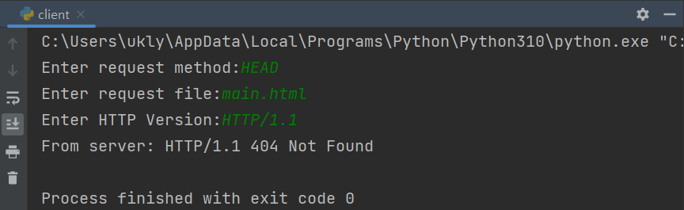
4xx 오류 발생
존재하지 않는 method를 요청 시 400 Bad Request 메시지를 반환
GET 또는 HEAD 요청 시 존재하지 않는 파일을 요청하게 되면 404 Not Found 에러를 반환

Slide 13
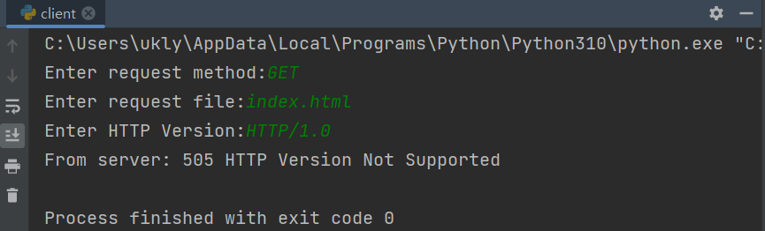
505 오류 발생
지원하지 않는 HTTP Version(1.1 또는 2만 지원한다고 가정)으로 요청 시에 505 HTTP Version Not Supported 메시지 반환

